Slide 1
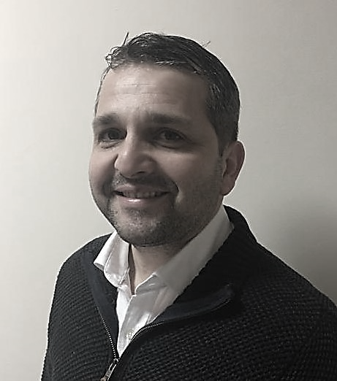
M U R A T
B E D Ü K
YALIN ÜRETİM DANIŞMANI/EĞİTMEN
Doğum Tarihi: 07 Ekim 1974; Doğum Yeri: Diyarbakır; Evli, 3 çocuk
P R O F E S Y O N E L
Ö Z G E Ç M İ Ş
2008 yılında başladığım Yalın Üretim Sistemleri Danışmanlığı’nı şimdiye kadar 11 farklı sektörde 90’dan fazla firmada gerçekleştirdim. Bunca zamanda, danışmanlık hizmeti verdiğim firmalarda %80’den fazla verimlilik artışı, nakit hızında artış sağlandı. %95 müşteri memnuniyeti verdiğimiz hizmetlerin bir karşılığıdır. 1997 yılında Ford üretim Sistemleri ile başladığım isş hayatımda, 2002 yılında 6-Sigma kara kuşak eğitimlerini tamamlayarak, 12 projeyi hayata geçirdim.
İ L E T İ Ş İ M
İ Ş T E C R Ü B E L E R İ
CEP
+90 532 293 34 39
2008 – Halen YALIN DANIŞMANLIK / YALIN ÜRETİM DANIŞMANLIĞI / EĞİTMEN
2000 – 2007 FORD OTOSAN A.Ş./ FORD ÜRETİM SİSTEMLERİ KOORDİNATÖRÜ
1997 – 2000 FORD OTOSAN A.Ş./ METOT MÜHENDİSİ
E-MAIL
muratbeduk@yalindanismanlik.com.tr
P R O J E L E R
E Ğ İ T İ M
Otomotiv Yan Sanayi – Yalın dönüşüm danışmanlığı
Tekstil Sektörü – Yalın dönüşüm danışmanlığı
Mobilya Sektörü – Yalın dönüşüm danışmanlığı
Gıda Sektörü – Yalın dönüşüm danışmanlığı
Çelik Sektörü – Yalın dönüşüm danışmanlığı
Döküm Sektörü – Yalın dönüşüm danışmanlığı
Dövme Üretim Sektörü – Yalın dönüşüm danışmanlığı
Hizmet Sektörü – Yalın dönüşüm danışmanlığı
Bilişim Sektörü – Yalın dönüşüm danışmanlığı
1998 – 2000 Yeditepe Üniversitesi – İstanbul
İşletme Yüksek Lisans (MBA)
1993 – 1997 İstanbul Teknik Üniversitesi – İstanbul
Makine Mühendisliği
U Z M A N L I K A L A N L A R I
Y E T E N E K L E R
Yalın Üretim Uygulamaları (Değer Akış Haritası, Çalışma Grupları, Görsel Fabrika, Hata Önleme, SMED, Kalite Proses Sistemi, TPM, Eş Zamanlı Malzeme Akışı, Liderlik, Kanban, Kaizen)
Yeni Ürün Devreye Alma Süreci, Proje Yönetimi ve Teknikleri
Problem Çözme Teknikleri (8D ve A3)
A3, Ana faaliyet Planları (Master Schedule) ve dengelenmiş skorkart çalışmaları (Balanced Scorecard)
6 Sigma Kara Kuşak
Yalın Üretim Uygulamalı Simülasyon eğitimleri
Toplam Kalite uygulamaları
Sıfırdan bir fabrikanın kurulumu proje ve ekip yönetimi
Üretim ve montaj hattı proseslerinin oluşturulması, güncellenmesi, üretime uygun alet ve ekipmanların seçilmesi, belirlenen üretim planına göre ekipman ve iş gücü ihtiyacının belirlenmesi ve bu süreçte karşılaşılan problemlerin analizi ve çözümü
Yönetim
İletişim
İngilizce
H O B İ L E R
Kitap okumak
Seyahat

